Slide 1

Област на безопасна работа
Safe Operating Area

Slide 2
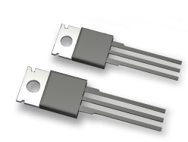
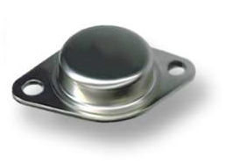
Максимално допустими параметри
Максимално допустимите параметри определят границите на токове, напрежения, мощности и други величини в транзистора, които не трябва да се надвишават, за да се гарантира надеждна експлоатация. Те се задават в каталозите от фирмите производители за всеки тип транзистор.
Тези параметри определят нивата, над които елементът се разрушава. Те не би трябвало дори да се доближават за всички режими на работа. В противен случай елементът може да не функционира нормално или да се съкрати срокът му за експлоатация.

Slide 3
Максимална Мощност
Max температура на прехода T_{Cmax}
Max мощност в колектора P_{Cmax}
P = U_{CE}I_{C}
Мощност, отделена в колекторния преход
Мощност, разсеяна в околната среда
Отделената мощност трябва винаги да е по-малка от max допустимата P_{Cmax}.
В противен случай транзисторът изгаря.

Slide 4
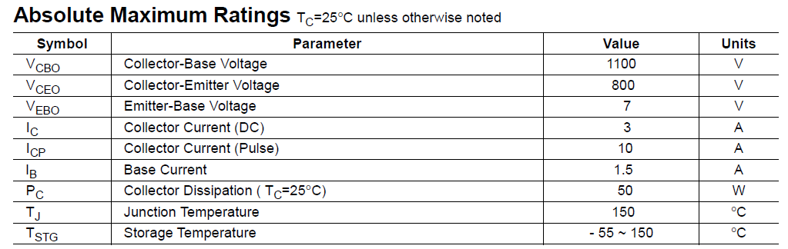
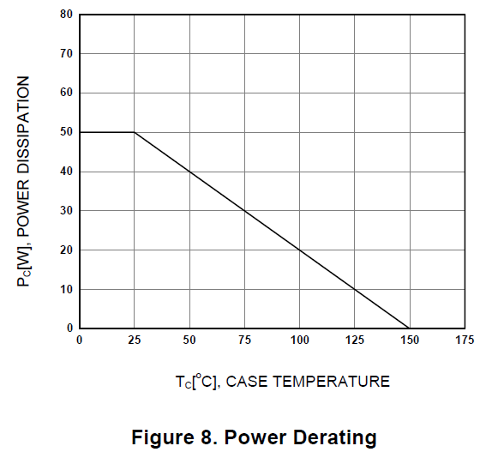
Максимална Мощност
P = U_{CE} I_{C}
Мощност, отделена в колекторния преход
FJP5027

Slide 5
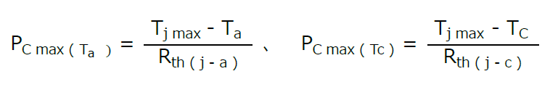
Максимална Температура
Максимално допустимата мощност намалява с увеличаване на температурата.
FJP5027

Slide 6
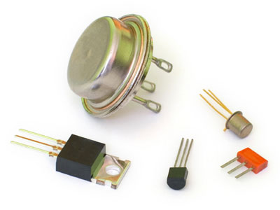
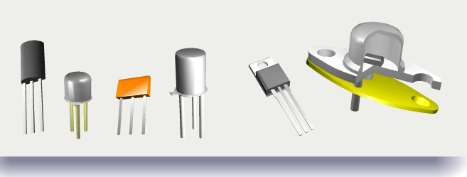
Отвеждане на топлината
Отделената в прехода топлина се отвежда през корпуса на транзистора.
Биполярните транзистори се срещат с пластмасови или метални корпуси според разсейваната от тях мощност.
Средномощните транзистори имат метална плоча до корпуса си. При мощните корпусът е метален за по-бързото разсейване на топлината.

Slide 7
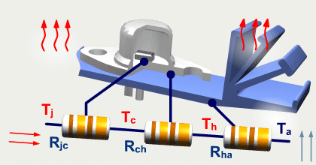
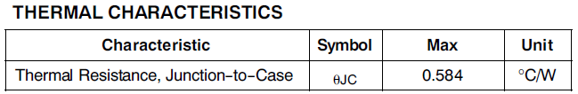
Топлинно съпротивление
Топлинното съпротивление R_{th} показва ефективността при отделяне на топлината от транзистора и се измерва в K/W или в ºС/W .
Колкото по-малко е топлинното съпротивление толкова по-голяма
е максимално допустимата мощност.
Радиатор
Преход-корпус
Корпус-
радиатор
Радиатор-околна среда
2N5684

Slide 8
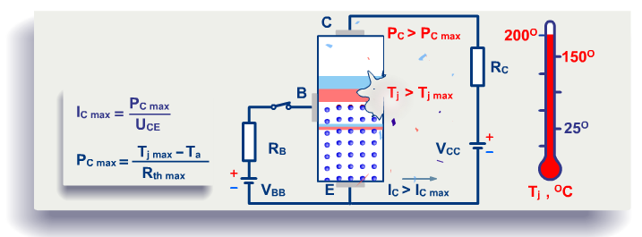
Максимален колекторен ток
Максималният колекторен ток I_{Cmax} показва максималният ток, който може да протече през транзистора без да се надвиши P_{Cmax}.

Slide 9
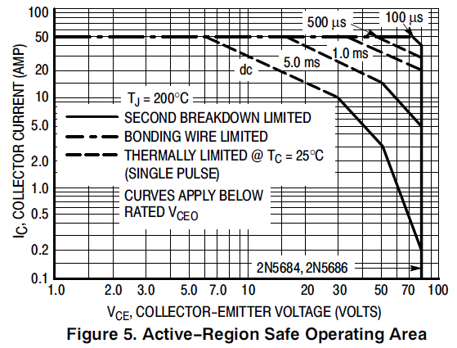
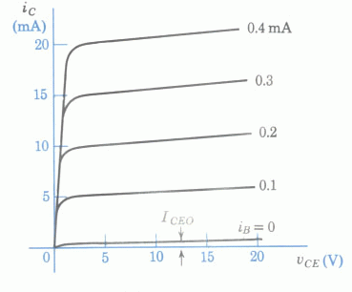
Област на безопасна работа
I_{Cmax}
P_{Cmax}
U_{Cmax}< U_{BR}
Ако работната точка е избрана в областта на безопасна работа, това гарантира, че по време на експлоатация няма да се надвишат максимално- допустимите параметри.

Slide 10
Област на безопасна работа (Safe operating area)
Т₂ > Т₁
I_{Cmax}
P_{Cmax}
ОБР
U_{Cmax}< U_{BR}
С увеличаване на температурата областта на безопасна работа се “свива“.
JFP5027

